Slide 1
Тренажёр Числа от 1 до 1000 Нумерация Математика, 2-3 класс УМК любой
Автор презентации:
Фокина Лидия Петровна,
учитель начальных классов
МКОУ «СОШ ст. Евсино»
Искитимского района Новосибирской области
2016

Slide 2
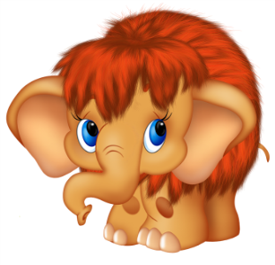

Slide 3
За числом 569
следует число …
570
560
568

Slide 4
При счёте перед числом 500 называют …
510
501
499

Slide 5
За числом 799
следует число …
798
800
699

Slide 6
При счёте перед числом
490 называют …
489
500
491

Slide 7
8 единиц второго разряда
в числе …
802
280
208

Slide 8
6 единиц третьего разряда
в числе …
567
306
618

Slide 9
Как сумма разрядных слагаемых 300 + 2
записано число …
320
302
323

Slide 10
Как сумма разрядных слагаемых 200 + 80 записано число …
820
208
280

Slide 11
На 1 единицу меньше,
чем 5 сотен, число …
499
400
490

Slide 12
Между числами 599 и 601 расположено число …
598
600
589

Slide 13
В числе 496 всего десятков …
496
49
96

Slide 14
В ряду чисел
710, 723, 736, 749 следующим будет число …
752
750
762

Slide 15
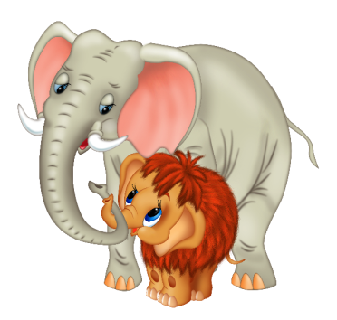
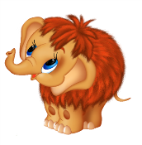

Slide 16
Информационные источники
Работа выполнена в рамках мастер - класса «Озвучивание презентаций в программе Audacity»
на портале «Школьный урок».
Песенка Мамонтёнка
Отрисовки Уверской Е. Б. (платные)
Звуковые файлы записаны и обработаны в программе Audacity

